Slide 1

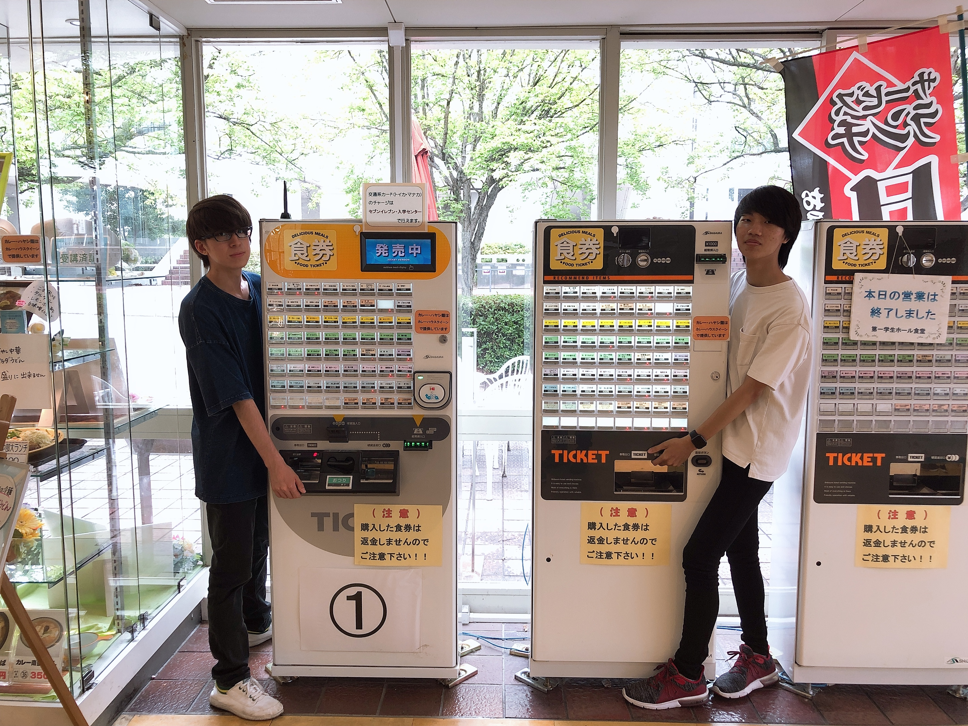

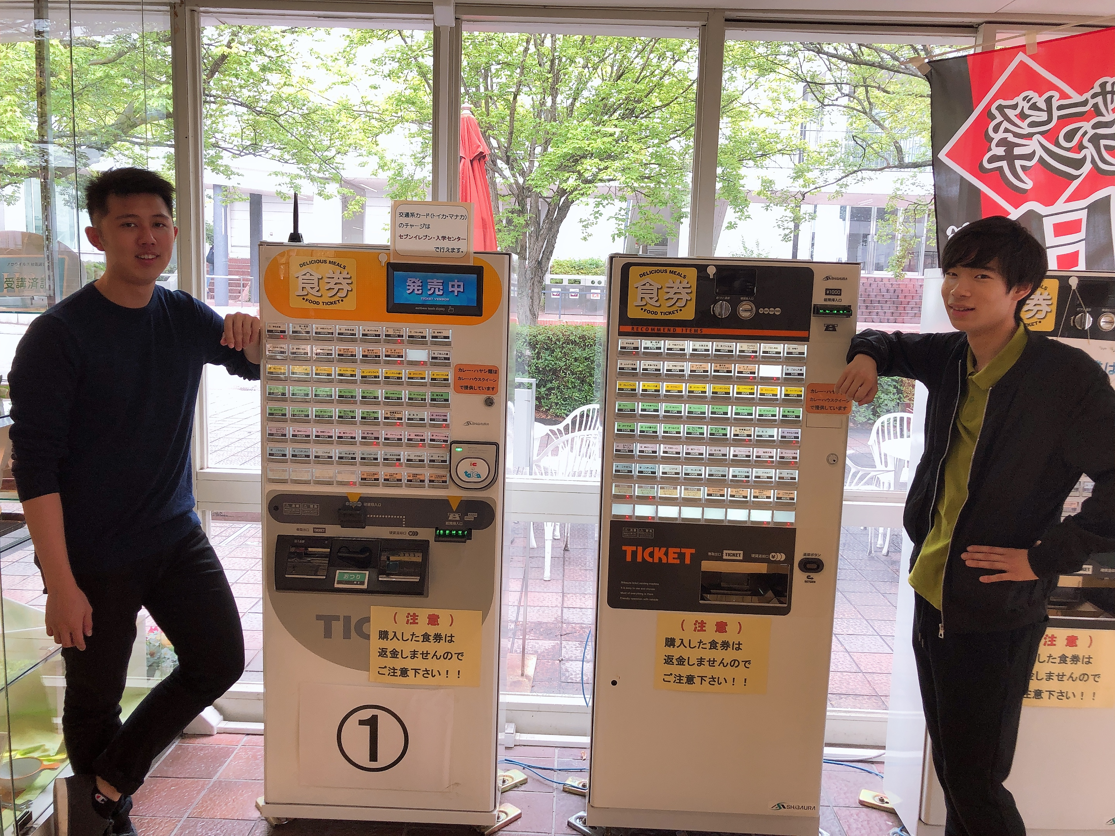
一人に一台食券機の時代
付加価値
船引敬佑、早川友基、Adrian Rio、舟橋優

Slide 2

Problems
並ぶのが憂鬱
実物が見たいなぁー
ぴったりのお金がない．．．

Slide 3
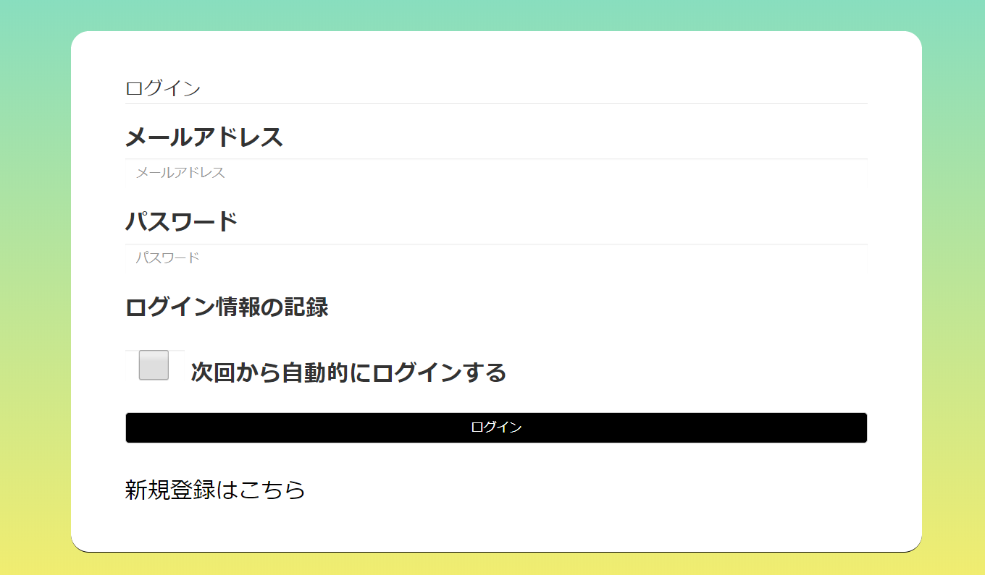
Login
Notes:
パスワードはSHA1という方式で暗号化してあります。ログイン情報の記憶は2週間。

Slide 4
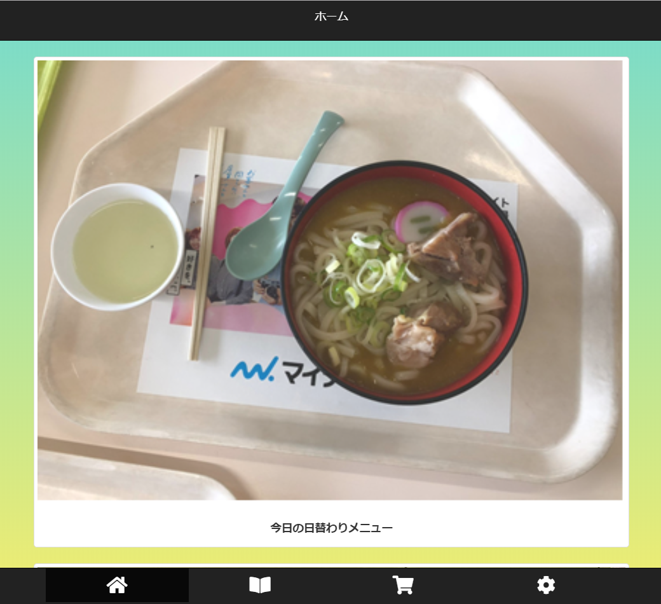
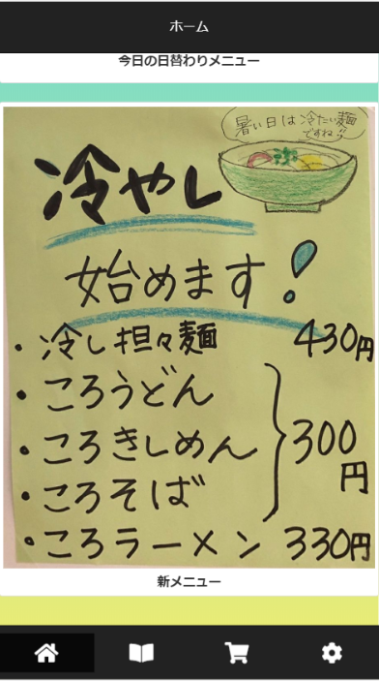
Home
Notes:
Bootstrapを使ってコーディングしてあるのでipadなどのタブレットでも見ることができます。

Slide 5
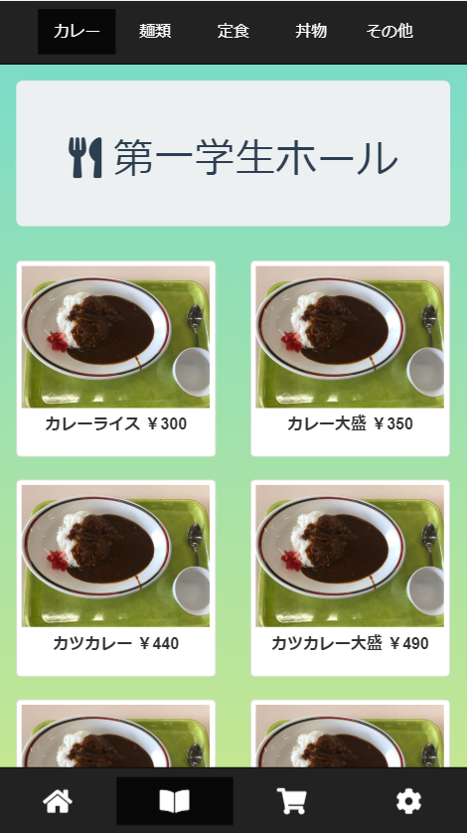
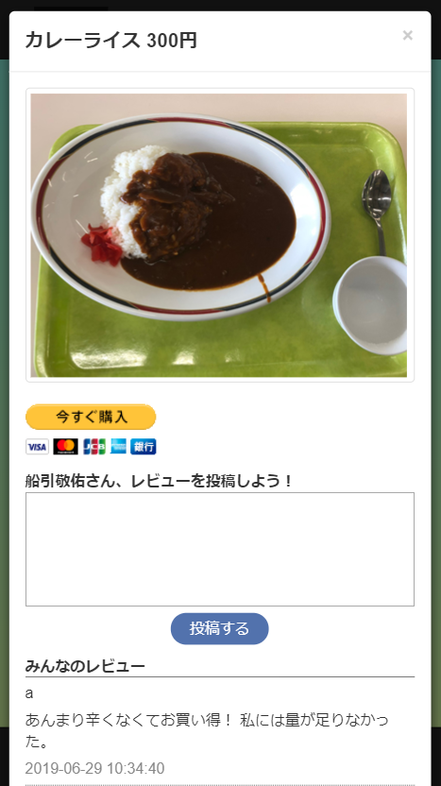
Menu
Notes:
商品が画像付きでリストになっている。みんなのレビューをみて買うことができる。

Slide 6
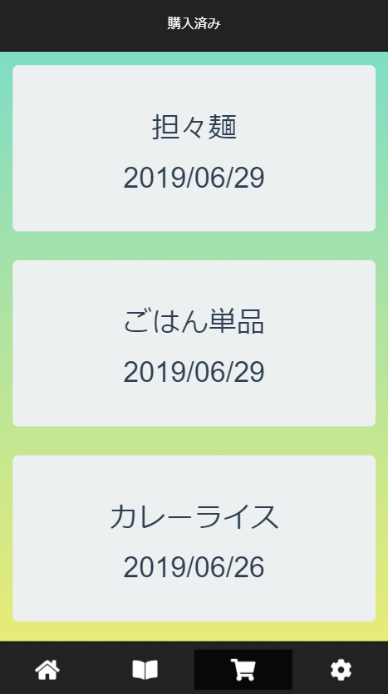
Cart
Notes:
券を見せて商品と交換！

Slide 7
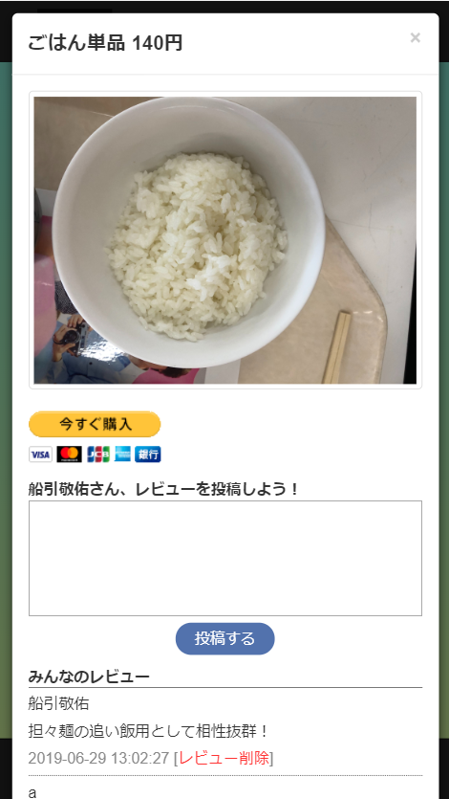
Review
Notes:
食べ終わったらレビューを書こう！

Slide 8










Tools
サーバー
開発環境
ユーザー
Notes:
開発環境、使用言語は図のとおりです。

